Slide 1
Unimed - ALVF - Sistemas de Atendimento Front Office Hospitalar
Visão Geral
Data: 04/02/2024
Autor: Radamés Pereira

Slide 2

ALVF – Associação Hospitalar Lenoir Vargas Ferreira
Diretoria Executiva Mauro Damo Presidente Mauro Concatto Vice-presidente de Apoio e Infraestrutura Reinaldo Fernandes Lopes Vice-presidente de Gestão Estratégica Izelda Teresinha Oro Vice-presidente de Gestão e Qualidade Euzébio Miguel Both Vice-presidente de Administração e Finanças Douglas Braun Secretário | Membros do Conselho Delegado de Administração Ingon Luiz Rodrigues Presidente Gelson Dalla Costa Vice-presidente Celestino Scatolin Secretário ​ Clair Sérgio Rodegheri Diógenes Lang Marcelo Zolet Radamés Pereira Valdecir Filippi Chiella ​ Nilton César Orlandi Suplente ​ Aribert Luiz Bertoncelli Suplente ​ Mário Miranda Suplente ​ Reinaldo Fernandes Lopes Licenciado | Membros do Conselho Fiscal Vilmar Luiz Mattiello Presidente Nelson Cortina Nery Balena Filho Janete Volpato Suplente Mauro Damo Licenciado Euzebio Miguel Both Licenciado

Slide 3
Introdução
Importância do Sistema Front Office:
Centraliza informações, otimiza a gestão de recursos, de leitos, insumos e prontuários eletrônicos, garante a segurança de dados e conformidade com a LGPD, comunica com outras unidades de saúde e agiliza diagnósticos e atendimentos.

Slide 4
Modelos de Negocios para Sistemas Hospitalares:
1- Aluguel/Sistema Fechado;
2 - Open Source/Sistema Aberto com transferência de tecnologia.

Slide 5
1 – Conceito sobre Aluguel/Sistema Fechado
Sistemas Fechados (Proprietários):O código-fonte tem dono e não é acessível ao usuário. São desenvolvidos, distribuídos e mantidos por empresas que colocam restrições ao uso, modificação e distribuição. Cobram o pagamento de licenças e possuem suporte técnico exclusivo.
Outras Características de Sistemas Fechados:
Customizações são limitadas ao proprietário (são abertos tickets com custos e prazos).
Aparentemente possuem maior controle sobre segurança e conformidade.

Slide 6
2 - Open Source/Sistema Aberto
Sistemas Abertos (Open Source): Código-fonte acessível. São desenvolvidos de forma colaborativa por comunidades de desenvolvedores e/ou organizações que promovem o código aberto.
Características de Sistemas Abertos:
Código-fonte disponível: Pode ser personalizado e não há licenciamentos, restrições e pagamentos pelo código fonte e pelo uso do sistema.
Colaboração e desenvolvimento comunitário: Envolve usuários de diferentes localidades, promove inovações rápidas e soluções robustas.
Transparência e segurança: Vulnerabilidades são identificadas e corrigidas e tem resposta rápida a ameaças de segurança.
Baixo ou nenhum custo: o uso é gratuito, mas serviços de suporte são pagos, quando terceirizados. Se não terceirizados, tem os custos de equipe de desenvolvimento local.
Integração e interoperabilidade: São projetados para integrar com outros sistemas, com uso de padrões e APIs amplamente aceitas, por sistemas open sources e/ou fechados.

Slide 7
Sistemas Fechados/Aluguel

Slide 8
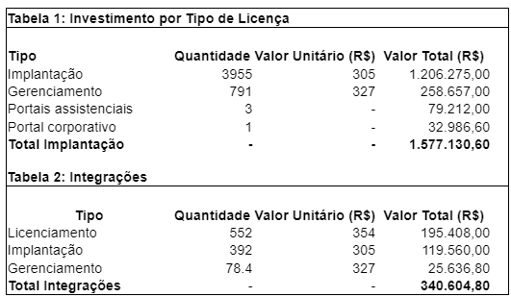
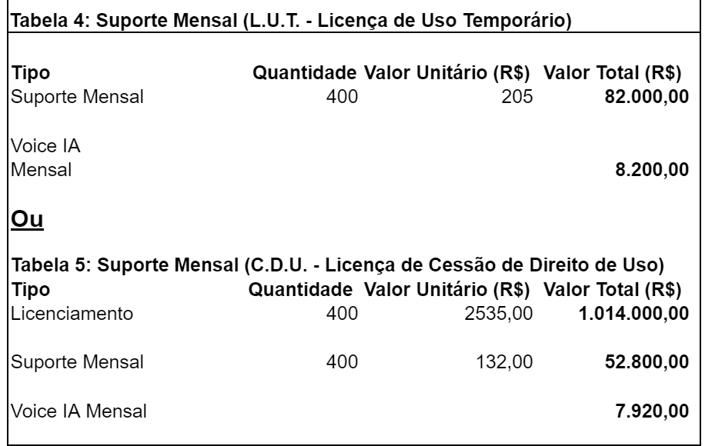
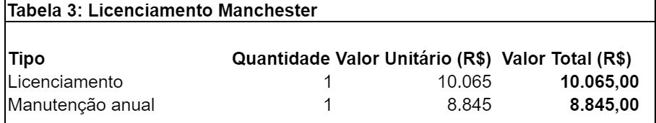
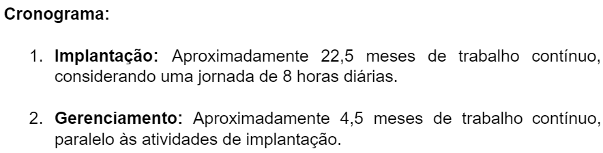
1 - Tasy
O Tasy é um sistema Enterprise Resource Planning (ERP), de propriedade da empresa Holandesa Philips, focado no apoio a gestão de Instituições de Saúde, Hospitais, Clínicas, Laboratórios, Centros de Imagem e Operadoras de Saúde.
Em 2 anos R$ 2.164.800,00 (Licença)
Em 2 anos R$ 2.471.280,00 (Licença)

Slide 9
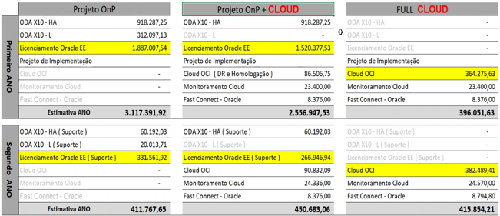
Tasy

Slide 10
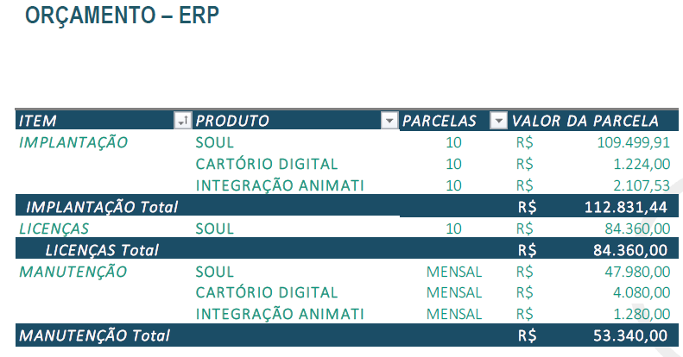
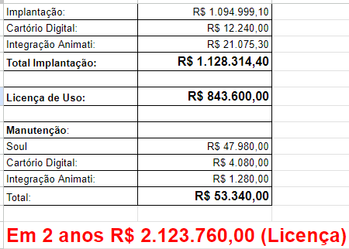
2 - MV

Slide 11
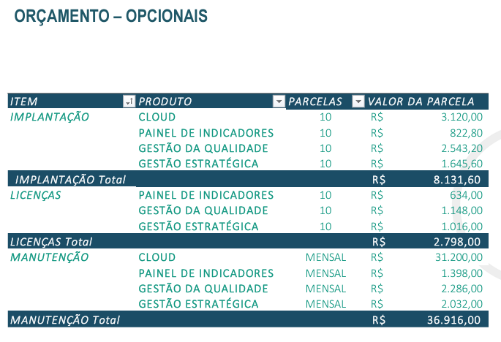
MV
Obs: Não apresenta licença e manutenção do sistema de gerenciamento de banco de dados.

Slide 12
Sistema Aberto/
Transferência de Tecnologia Open Source

Slide 13
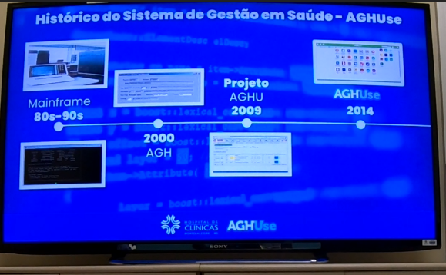
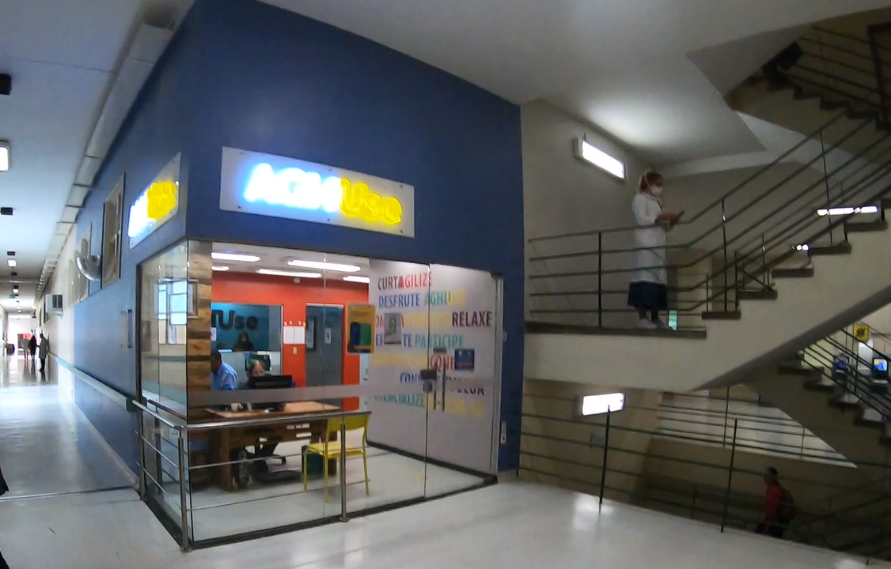
SES/SC CIASC AGHUse
HUF’s
Mainframe (80s-90s)
AGH (2000)
Projeto AGHU (2009)
AGHUse (2014)
INclusão deNovos
Módulos
e
atualizações

Slide 14
Mais de 80 Hospitais e Membros da Comunidade de Desenvolvimento AGHUse
Ex:
Hospital de Clínicas de Porto Alegre (HCPA)
Exército Brasileiro (EB)
Força Aérea Brasileira (FAB)
Marinha do Brasil (MB)
Universidade Estadual de Campinas (UNICAMP)
Universidade Federal do Rio de Janeiro (UFRJ)
Universidade Federal do Rio Grande do Sul (UFRGS)
Secretaria de Saúde do Estado da Bahia (SESAB)
Secretaria de Estado de Saúde de Mato Grosso (SES-MT)
Iniciando Unimed Central de Servicos-RS, Rondônia, Ceará, …

Slide 15
Notícias
Postado em 8 de julho de 2024 por Edimilson Montalti - Resumo: O Hospital de Clínicas (HC) da Unicamp recebeu assessora de gabinete da área de Saúde Digital da Secretaria Estadual de Saúde (SES) de São Paulo, acompanhada de uma equipe de assessores técnicos e representantes de outros sete hospitais do Estado de São Paulo para conhecer as funcionalidades do AGHUse.
https://hc.unicamp.br/newsite_noticia_643_hc-apresenta-aghuse-para-representante-da-secretaria-de-estado-da-saude/
27 de setembro, 2024 - Resumo: A Unimed Central de Serviços e a Unimed Federação do Estado de Santa Catarina estiveram visitando o Hospital de Clínicas de Porto Alegre (HCPA), no dia 25 de setembro, para conhecer a o sistema Aplicativos para Gestão dos Hospitais Universitários (AGHUse).
https://www.unimed.coop.br/site/web/centralrs/-/unimed-central-e-unimed-santa-catarina-visitam-hospital-de-cl%C3%ADnicas-para-conhecer-o-sistema-aghuse
Outras:
https://www.gov.br/ebserh/pt-br/governanca/plataformas-e-tecnologias/aghu
https://www.hcpa.edu.br/3792-hcpa-e-reconhecido-por-parceria-com-a-unimed-porto-alegre
https://www.unimed.coop.br/site/web/centralrs/-/unimeds-visitam-unicamp-para-conhecer-o-funcionamento-do-sistema-hospitalar-aghuse
https://www.unimed.coop.br/site/web/centralrs/-/unimed-central-e-unimed-nordeste-rs-conhecem-o-aghuse-do-hospital-de-cl%C3%ADnicas-1
https://www.hcpa.edu.br/3546-representantes-da-unimed-nordeste-e-unimed-central-de-servicos-rs-conhecem-o-aghuse

Slide 16
AGHUse Sistema de Saúde do HCPA
• Software para gestão hospitalar, utilizado por grandes instituições no Brasil.
• Módulos assistenciais: Prontuário, Internação, Cirurgias, Exames, Emergência, etc.
• Módulos administrativos: Faturamento, Custos, Compras, Estoque, Manutenção.
• Interoperabilidade com sistemas de gestão e certificação digital.

Slide 17
AGHUse Sistema de Saúde do HCPA
• Software para gestão hospitalar, utilizado por grandes instituições no Brasil.
• Módulos assistenciais: Prontuário, Internação, Cirurgias, Exames, Emergência, etc.
• Módulos administrativos: Faturamento, Custos, Compras, Estoque, Manutenção.
• Interoperabilidade com sistemas de gestão e certificação digital.

Slide 18
Proposta de Credenciada pelo HCPA/POA, Implantadora : SONDA Valores, Prazos e Condições:
• Vigência do contrato: 18 meses, com possibilidade de prorrogação.
• Atendimento remoto e presencial conforme necessidade.

Slide 19
Proposta Comercial Sonda AGHUse
• Implantação do Sistema AGHUse em 2 hospitais e mais uma clínica de especialidades da ALVF.
• Prestação de serviços remotos para configuração, treinamento e operação assistida.
• Garantir um ambiente seguro, funcional e eficiente para a ALVF.

Slide 20
Atividades e Serviços
• Workshop de instalação e configuração do sistema.
• Treinamento para equipe técnica da ALVF.
• Consultoria técnica e suporte remoto.
• Configuração dos ambientes de Teste, Homologação e Produção.
• Operação assistida durante o período de implantação.

Slide 21
Profissionais Envolvidos e Considerações Finais
• Equipe técnica especializada composta por Gerentes, Arquitetos, Desenvolvedores e Consultores.
• Compromisso com segurança da informação e compliance.
• Obrigações da ALVF incluem disponibilização de infraestrutura e ambiente de testes.
• Termos de confidencialidade e não contratação de profissionais SONDA por 1 ano.
• Proposta válida por 30 dias após a emissão.

Slide 22
Modelo de Arquitetura do Sistema:
Arquitetura Modular e Flexível: permite que diferentes módulos sejam implementados conforme demandas específicas de cada instituição de saúde. Facilita a personalização e a escalabilidade do sistema.
Estrutura Cliente-Servidor: Os dados são processados no servidor central e acessados pelos clientes (usuários) através de interfaces web (navegador Internet) ou computador desktop.
Interoperabilidade: Projetoado para a integração eficiente entre os componentes assistenciais e administrativos, compreendendo o uso de API´s.

Slide 23
Tecnologias do Sistema:
Linguagem de Programação: Java, com robustez e portabilidade.
Frameworks e Bibliotecas: Spring para aplicações corporativas.
Banco de Dados: ORACLE, ou PostgreSQL, com SQL.
Servidores de Aplicação: JBoss Wildfly, para ambiente de execução.
Contêineres e Orquestração: Na Unicamp, o AGHUse utiliza contêineres com o Amazon Elastic Container Service (ECS) com AWS Fargate, para escalabilidade e gerenciamento simplificado.

Slide 24
Dados e Integração
Integração com Sistemas Externos: Garante a interoperabilidade com API´s para ambientes hospitalares complexos.
Fluxo de Dados Contínuo: Permite que informações alimentem processos administrativos, como faturamento e controle de estoque, de forma automática.
Interação com Bases de Dados Corporativas: Interage com bases corporativas e verifica a elegibilidade de beneficiários de planos de saúde.
Padrões de Interoperabilidade: Adota HL7 e FHIR, para comunicação eficiente com sistemas de informação em saúde.
Segurança e Conformidade: Implementa mecanismos de confidencialidade, integridade e disponibilidade dos dados, atendendo às regulamentações vigentes.

Slide 25
Modelo de Negócios da Tecnologia Aberta
Transferência de Tecnologia, Colaboração, Inovação, Crescimento, Qualidade, Segurança e Menor Custo

Slide 26
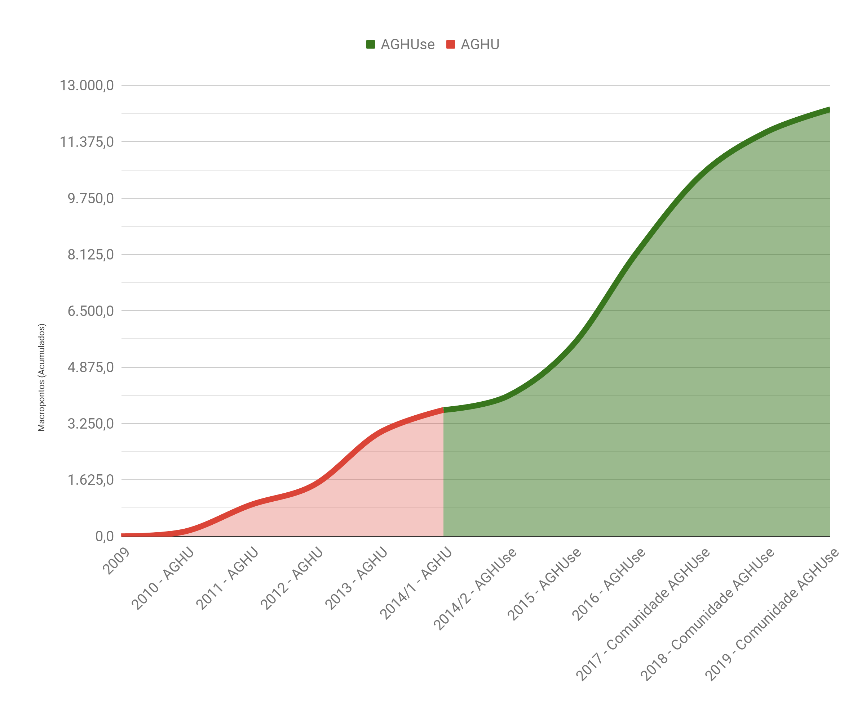
Transferência e Evolução em Macropontos do AGHUse
- Valor de 1 macroponto:
1 macroponto=10 PF×(R$300,00/1 PF)=R$ 3.000,00
- Valor de 11.000 macropontos:
11.000 macropontos=11.000×R$3.000,00=R$33.000.000,00
Com base na estimativa apresentada, o valor de 11.000 macropontos corresponde a R$ 33.000.000,00 (trinta e três milhões de reais).

Slide 27

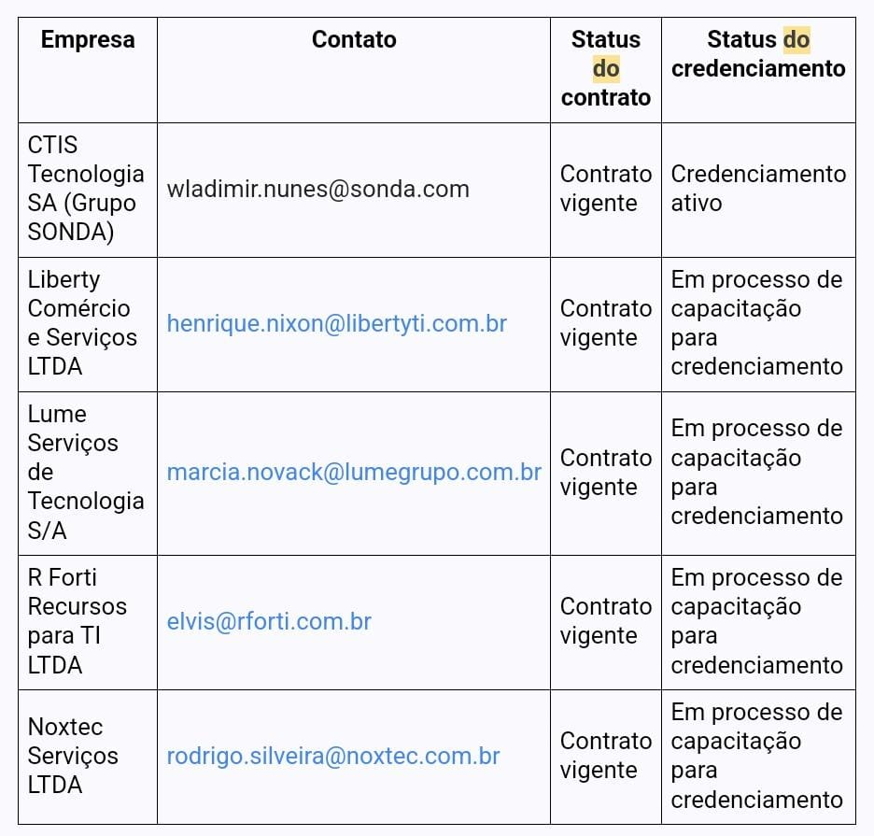
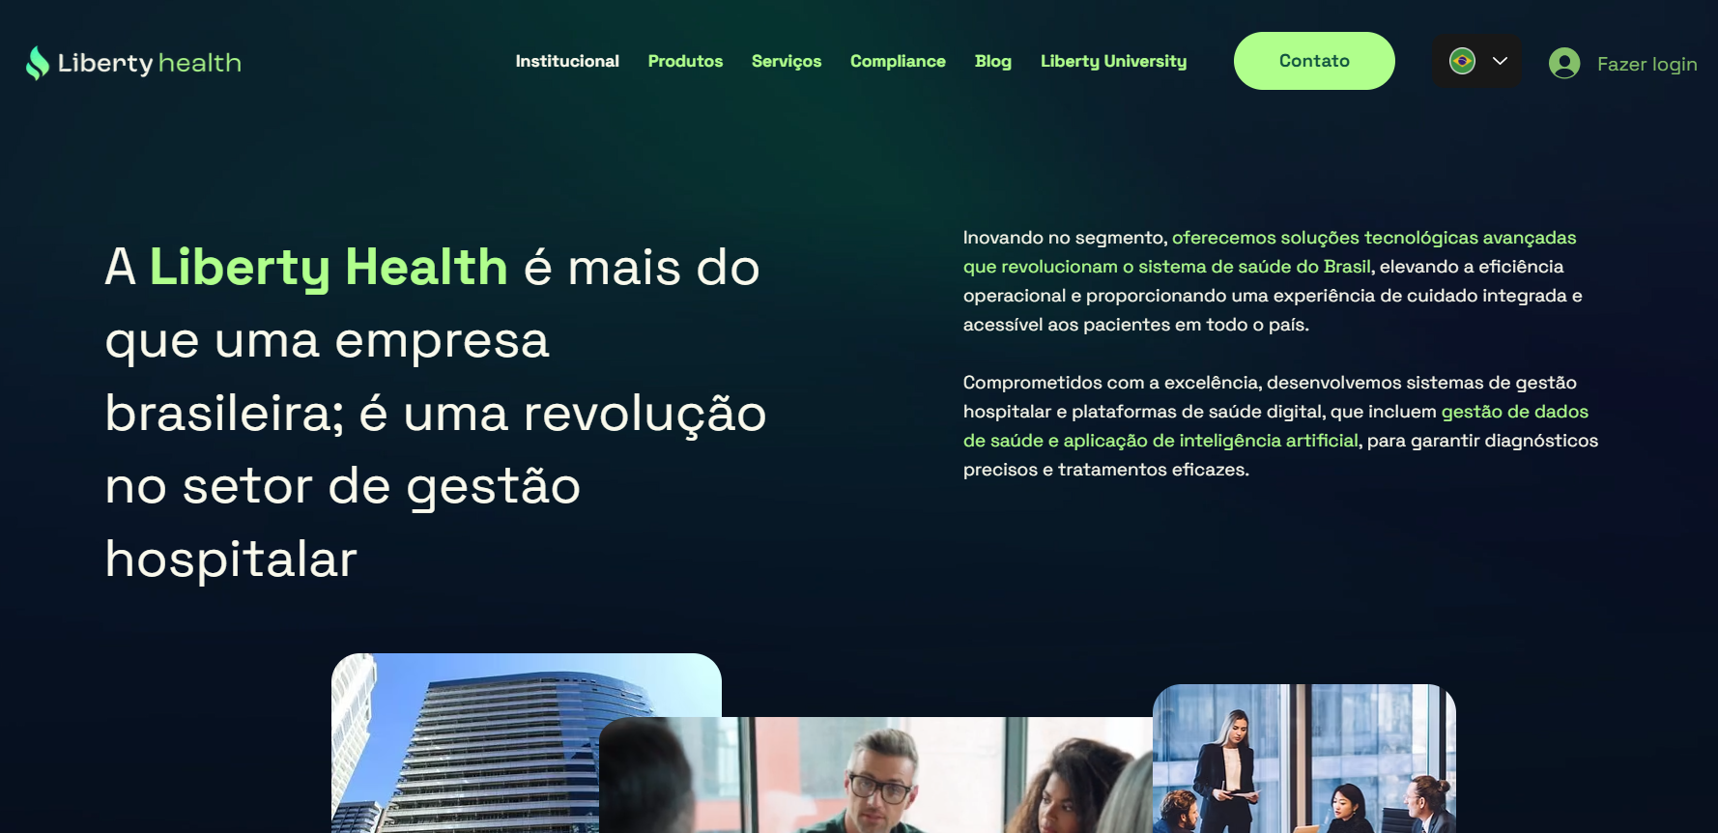

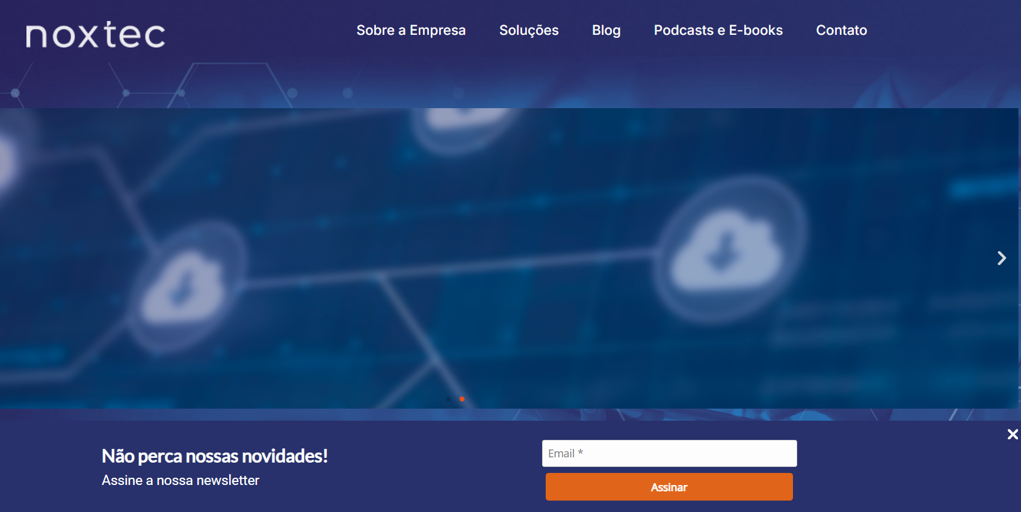
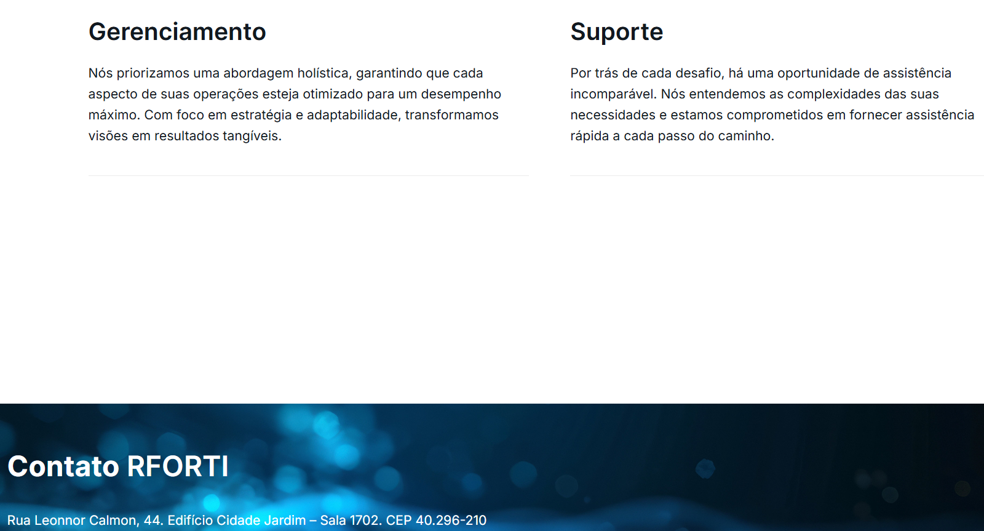
Credenciamento na Implantação e
Suporte ao AGHUse

Slide 28
Comparativo de Investimentos

Slide 29
Investimentos: Front Office e Nuvem (Software + Nuvem(Cloud) + Servidores + Bancos de Dados)
Front Office (FO ) e Cloud Computing | TASY LUT (Licença de Uso Temporário CDU (Cessão de Direito de Uso) | MV N.I. = Não Informado | AGHUse/Sonda
Tempo de Implantação e valor: | 22,5 meses (1 ano, 10 meses e 15 dias) e 4,5 meses (4 meses e 15 dias -gerenciamento/ paralelo). R$ 1.917.735,40 | 10 meses R$ 1.128.314,40 | 18 meses (1 ano e meio) (Implantação e transferência de tecnologia) R$ 5.750.019,29 + Nuvem: R$ 28.087,08 = R$ 5.778.106,37
Mensalidade da Implantação: | A combinar FO + Nuvem: R$ 33.004,30 (1º ano) R$ 34.654,52 (2º ano) | Nuvem: N.I. + R$ 197.191,44 | Nuvem: 25.127,72 + R$ 319.445,52 = R$ 344.573,24
Valor acumulado de implantação, mais licenças no primeiro Ano: | R$ 1.917.735,40 + Nuvem: R$ 396.051,63 (1º ano) = R$ 2.313.787,03 (LUT) ou R$ 1.917.735,40 + R$ 1.521.180,00 (licença CDU) + Nuvem: R$ 396.051,63 (1º ano) = R$ 5.752.702,06 (CDU) | Nuvem: N.I. + R$ 1.128.314,40 + R$ 843,600,00 (licença) = R$ 1.971.914,40 | Nuvem: R$ 28.087,08 + Nuvem: R$ 301.532,64 + R$ 5.750.019,29 = R$ 6.079.639,01
Valor da manutenção mês: | R$ 123.000,00 (LUT) + Nuvem: R$ 33.004,30 (1º ano) = R$ 156.004,30 ou R$ 79.200,00 (CDU) + Nuvem: R$ 33.004,30 (1º ano) = R$ 112.204,30 | Nuvem: N.I. + R$ 53.340,00 | Nuvem: R$ 25.127,72 + Salários/mês 1x20.000,00, 6x5.000,00, 1x3.000,00
Valor acumulado em manutenção, “pós implantação”, 1º Ano: | R$ 1.476.000 ,00 (LUT) + Nuvem: R$ 396.051,63 (1º ano) = R$ 1.872.051,63 Ou R$ 950.400,00 (CDU) + Nuvem: R$ 396.051,63 (1º ano) = R$ 1.346.451,63 | Nuvem: N.I. + R$ 640.080,00 | Nuvem: R$ 301.532,64+ Salários/mês
Valor acumulado em manutenção, “pós implantação”, cada 2 Anos: | R$ 2.952.000,00 (LUT) + Nuvem: R$ 396.051,63 (1º ano) + Nuvem: R$ 415.854,24 (2º ano) = R$ 3.763.905,87 ou R$ 1.900.800,00 (CDU) + Nuvem: R$ 396.051,63 (1º ano) + Nuvem: R$ 415.854,24 (2º ano) = R$ 2.712.705,87 | Nuvem: N.I. + R$ 1.280.160,00 | Nuvem: R$ 603.065,28 + Salários/mês
ALVF – Associação Hospitalar Lenoir Vargas Ferreira

Slide 30
Back Office Hospitalar
Compreende finanças, recursos humanos, logística, faturamento, controle de estoque, gestão de contratos e etc...

Slide 31
“Front Office" e “Back Offices"
Faturamento
BI
Governança e Compliance
RH
Front office Hospitalar
Residência
Suprimentos
Lavanderia
Gestão Contábil e Financeira
Regulação
Outros...
Exemplos de Empresas de Back offices: Questor, Chapecó/SC, Senior, TOTVS Protheus, SAP Business One, Sankhya, Microsoft Dynamics, Oracle, CIGAME.
“Front office" e "back offices“ são sistemas que interagem por meio de APIs que encapsulam detalhes internos, garantindo facilidade, segurança e integridade na troca de informações.
Essa abordagem padronizada assegura o fluxo controlado dos processos, promovendo interoperabilidade, escalabilidade e manutenção eficiente dos sistemas.

Slide 32

Parcerias

Slide 33
Institucionais
ALVF
Unimed
Instituições desenvolvedoras de Soluções Abertas
Universidades
Demais Parceiros

Slide 34
Inovação aberta
Estratégia de gestão que envolve a colaboração entre empresas, universidades, startups e outras instituições.
Objetivo: criar soluções inovadoras e competitivas.

Slide 35
Obrigado!
ALVF – Associação Hospitalar Lenoir Vargas Ferreira
Diretoria Executiva Mauro Damo Presidente Mauro Concatto Vice-presidente de Apoio e Infraestrutura Reinaldo Fernandes Lopes Vice-presidente de Gestão Estratégica Izelda Teresinha Oro Vice-presidente de Gestão e Qualidade Euzébio Miguel Both Vice-presidente de Administração e Finanças Douglas Braun Secretário | Membros do Conselho Delegado de Administração Ingon Luiz Rodrigues Presidente Gelson Dalla Costa Vice-presidente Celestino Scatolin Secretário ​ Clair Sérgio Rodegheri Diógenes Lang Marcelo Zolet Radamés Pereira Valdecir Filippi Chiella ​ Nilton César Orlandi Suplente ​ Aribert Luiz Bertoncelli Suplente ​ Mário Miranda Suplente ​ Reinaldo Fernandes Lopes Licenciado | Membros do Conselho Fiscal Vilmar Luiz Mattiello Presidente Nelson Cortina Nery Balena Filho Janete Volpato Suplente Mauro Damo Licenciado Euzebio Miguel Both Licenciado
Obrigado!

